Slide 1
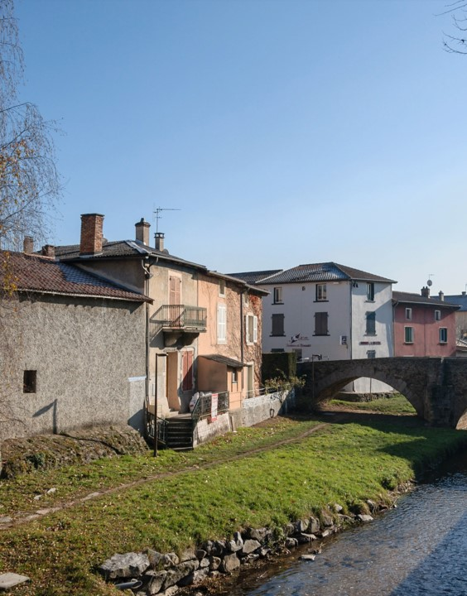

Rapport d’orientation budgétaire 2025 - CCAS
05.12.2024

Slide 2
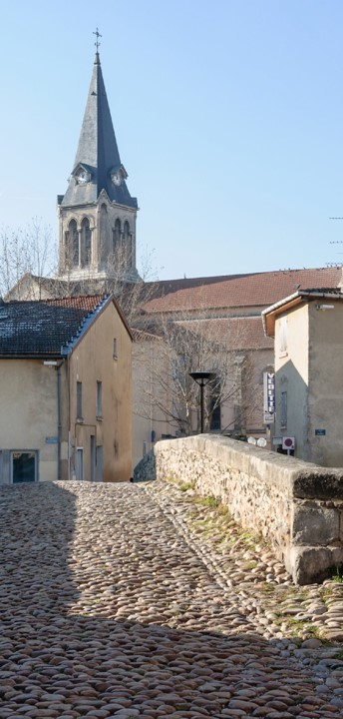

Contexte budgétaire et orientations 2025
1

Slide 3
Contexte budgétaire général 2025
La désinflation mondiale se poursuit et la croissance devrait rester stable. Les perspectives risquent cependant d’être révisées à la baisse avec l’accentuation possible des tensions géopolitiques, la montée du protectionnisme, la poursuite des phénomènes météorologiques extrêmes… La croissance en France devrait atteindre 1,1% en 2024 alors que l’inflation s’élève à 2,5%.
Pour l’année 2025, la croissance devrait ralentir et arriver à 0,8% tout comme l’inflation qui est projetée à 1,5%.
Le budget 2025 est soumis à un contexte économique fragile. Le Centre Communal d’Action Sociale est soumis aux mêmes contraintes budgétaires que le budget de la Ville qui le finance au travers d’une subvention d’équilibre.

Slide 4
Orientations 2025 _ CCAS
Afin de pouvoir concilier le maintien d’un service public de qualité tout en faisant face aux restrictions budgétaires dans le cadre du redressement des finances publiques, il a été demandé aux services, y compris au CCAS, d’atteindre les objectifs suivants pour leur budget 2025 :
    Masse salariale : pas de nouvelles créations de poste
    Prioriser les demandes (-3% sur les charges de fonctionnement)
    Trouver de nouvelles sources d’économie
    Subvention d’équilibre limitée à l’évolution de la masse salariale
Concernant le budget prévisionnel 2025 du CCAS :
    Les charges générales de fonctionnement sont en baisse de 9% soit – 4 040 € par rapport au budget 2024.
    Les charges de personnel sont en hausse de 22 % soit + 43 000 € s’élevant à un total de 238 000 €.
    La recette liée à la Mise à disposition du personnel augmente quant à elle de + 43 100 € par rapport au budget primitif 2024. Toutefois, cette hausse est à nuancer car lors de l’élaboration du BP 2024, la mise à disposition du personnel CCAS aux Arcades avait été oublié et a été ajouté en DBM de novembre 2024 à hauteur de 26 000 €.
    La subvention d’équilibre versée par la Ville au CCAS diminue d’1% ( soit - 2 500 €)

Slide 5
Section de fonctionnement
2

Slide 6
Les dépenses de fonctionnement

Slide 8
Les charges à caractère général
Les charges à caractère général représentent 13% des dépenses réelles de fonctionnement :
Actions sociales tout public :
    Diminution de l’électricité des logements d’urgence en lien avec une baisse annoncée de 25% (- 900 €)
    Maintien de l’aide à la collecte des encombrants
    Poursuite de l’action liée à la Médiation familiale
    Maintien des aides sociales facultatives et des aides alimentaires
  Actions sociales à destination des seniors (hormis la résidence autonomie Les Arcades) :
    Maintien des activités telles que repas des seniors, colis de Noël, friandises Sainte Anne
    Maintien de la semaine bleue
Actions sociales à destination des personnes handicapées :
    Poursuite des activités appréciées du public : sophrologie des aidants, groupe de parole, cafés parents…
    Organisation d’un congrès TND avec l’association Acoléa
    Maintien des services d’accompagnement des familles (droit au répit)

Slide 9
Volet ressources humaines - CCAS
Le Décret n° 2016-841 du 24 juin 2016 relatif au contenu ainsi qu'aux modalités de publication et de transmission du rapport d'orientation budgétaire dispose que l’autorité territoriale présente un rapport comportant, au titre du dernier exercice connu les informations relatives :
à la structure des effectifs,
aux dépenses de personnel et à la durée effective du temps de travail,
à l’évolution prévisionnelle des effectifs et des dépenses.
Ces éléments d’information figurent dans le présent rapport et sont basés notamment sur les données sociales extraites de nos logiciels métiers pour le CCAS entre janvier et octobre 2024.

Slide 10
Evolution des dépenses de personnel
Le BP 2025 s’élève à 238 000 €
Les mesures principales impactant le budget 2025 sont les suivantes :
  Un GVT (Glissement vieillesse et technicité) en vue des évolutions de carrière
  Le recrutement d’une nouvelle Directrice des solidarités
  Le recours à 1 service civique
  Des mesures incompressibles liées à des augmentations de taux de cotisation :
  * Taux de versement mobilité passant de 1,15 à 1,30% : + 300 €
  *Taux Urssaf passant de 8, 88 à 9,88% : + 650 €
* Taux CNRACL passant de 31,65% à 35,65 % : + 3000 €

Slide 11
Structure des effectifs
Les effectifs prévisionnels 2025 :
  4 emplois permanents
Catégorie | Cadre d’emploi | Nombre de postes | Tps travail | ETP
A | Attaché territorial | 1 | TC | 1
B | Rédacteur territorial | 2 | 1TC+1TNC | 1,7
C | Adjoint principal 1ere cl | 1 | TC | 1
Total |  | 4 |  | 3,7
Nota: Les emplois non permanents représentent en moyenne sur une année : 1 poste (services civiques)

Slide 12
Répartition Hommes/Femmes :

Slide 13
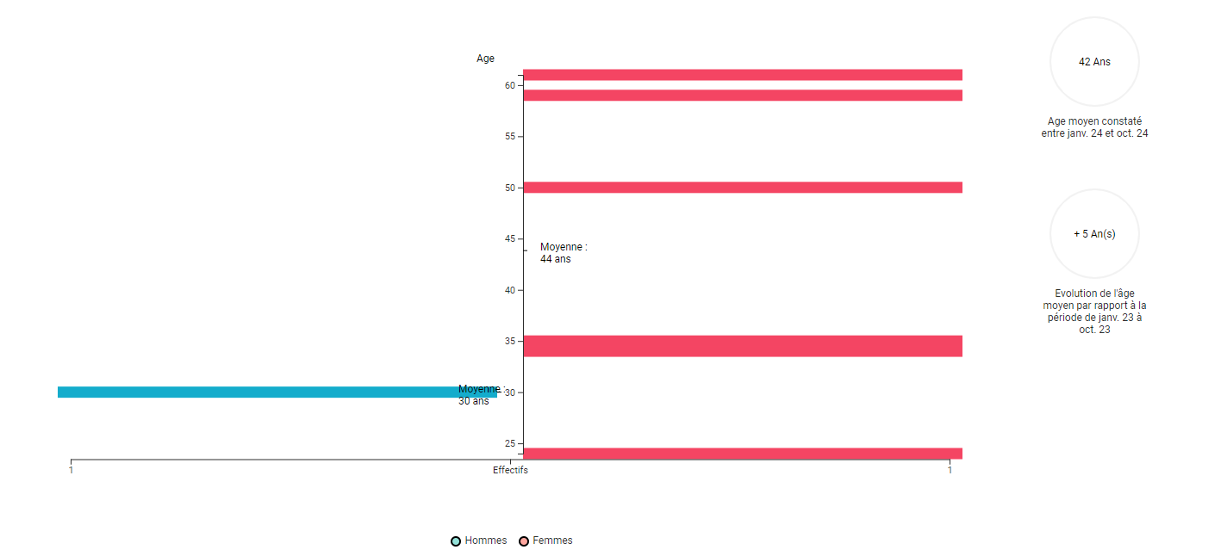
Pyramide des âges:

Slide 14
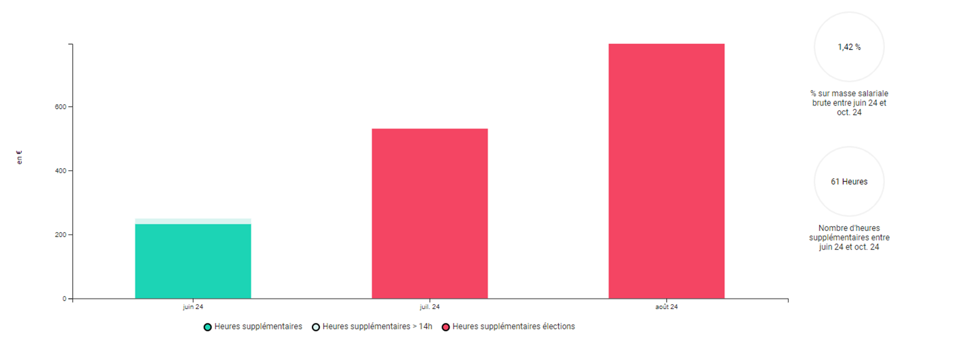
Heures supplémentaires:

Slide 15
Les principaux éléments constitutifs de la rémunération
des agents sont les suivants :
*le traitement indiciaire correspondant au grade et à l’échelon de l’agent
*les éléments accessoires mensuels : prime fixe IFSE, prime variable CIA, NBI
*la prime de fin d’année fixée à 1 311,71 € bruts (base TC)
*les titres de restauration d’une valeur de 7 € dont 4 à la charge de la collectivité
*la participation employeur à la mutuelle labellisée
*la participation employeur à la Garantie Maintien de Salaire MNT via une convention CDG

Slide 16
Les recettes de fonctionnement

Slide 18
Les recettes de fonctionnement
Actions sociales à destination des personnes handicapées:
  Diminution du nombre d’activités proposées par le service entrainant ainsi une baisse de la participation des familles aux activités (- 800 €)
  Financement partiel de la CAF du poste de référent accompagnement et handicap par le biais de la subvention CTG chargé de coopération (15 000 €)
Actions sociales tout public et seniors :
  Maintien de la participation de l’Etat pour la gestion des logements d’urgence ( 7 250 €)
  Maintien de l’enveloppe destinée aux recettes de dons (1 160 €)
  Légère hausse de la participation des familles aux logements d’urgence (+ 150 €)
  Maintien de la participation CCVG navette senior
Hausse des recettes liées à la mise à disposition du personnel entre
le CCAS et la Ville, les Arcades et la CCVG (73 100 € soit + 43 100 €)
Baisse de la subvention d’équilibre de 2 500 € (- 1%)
soit un versement de 193 000 € en 2025

Slide 19
Section d’investissement
3

Slide 20
Les dépenses et recettes d’investissement
DEPENSES:
  Provision pour équipement informatique (+ 900 €)
  Vérification des installations thermiques P3 (100 €)
RECETTES:
  Dotations amortissements (+ 1000 €)

Slide 21
Prospectives
4

Slide 22
Prospectives 2026 - CCAS

Slide 23
Prospectives 2026 – CCAS + Arcades

Slide 24
Merci pour votre attention
contact@mairie-brignais.fr
Hôtel de ville
28 rue du Général de Gaulle
69530 Brignais
  www.brignais.com

